Slide 1

Three-player Chess
Команда: Touch the Grass
Заказчик: Ицыксон В.М.
Куратор: Соболь В.О.

Slide 2
Touch the Grass
Волкова Елена
Гулиев Эльвин
Backend, business logic
Backend, infrastructure
Лихолетов Михаил
Максём Василий
Самсонов Сергей
Тимлид, web-frontend, дизайн
Web-frontend, infrastructure
Android-разработчик

Slide 3
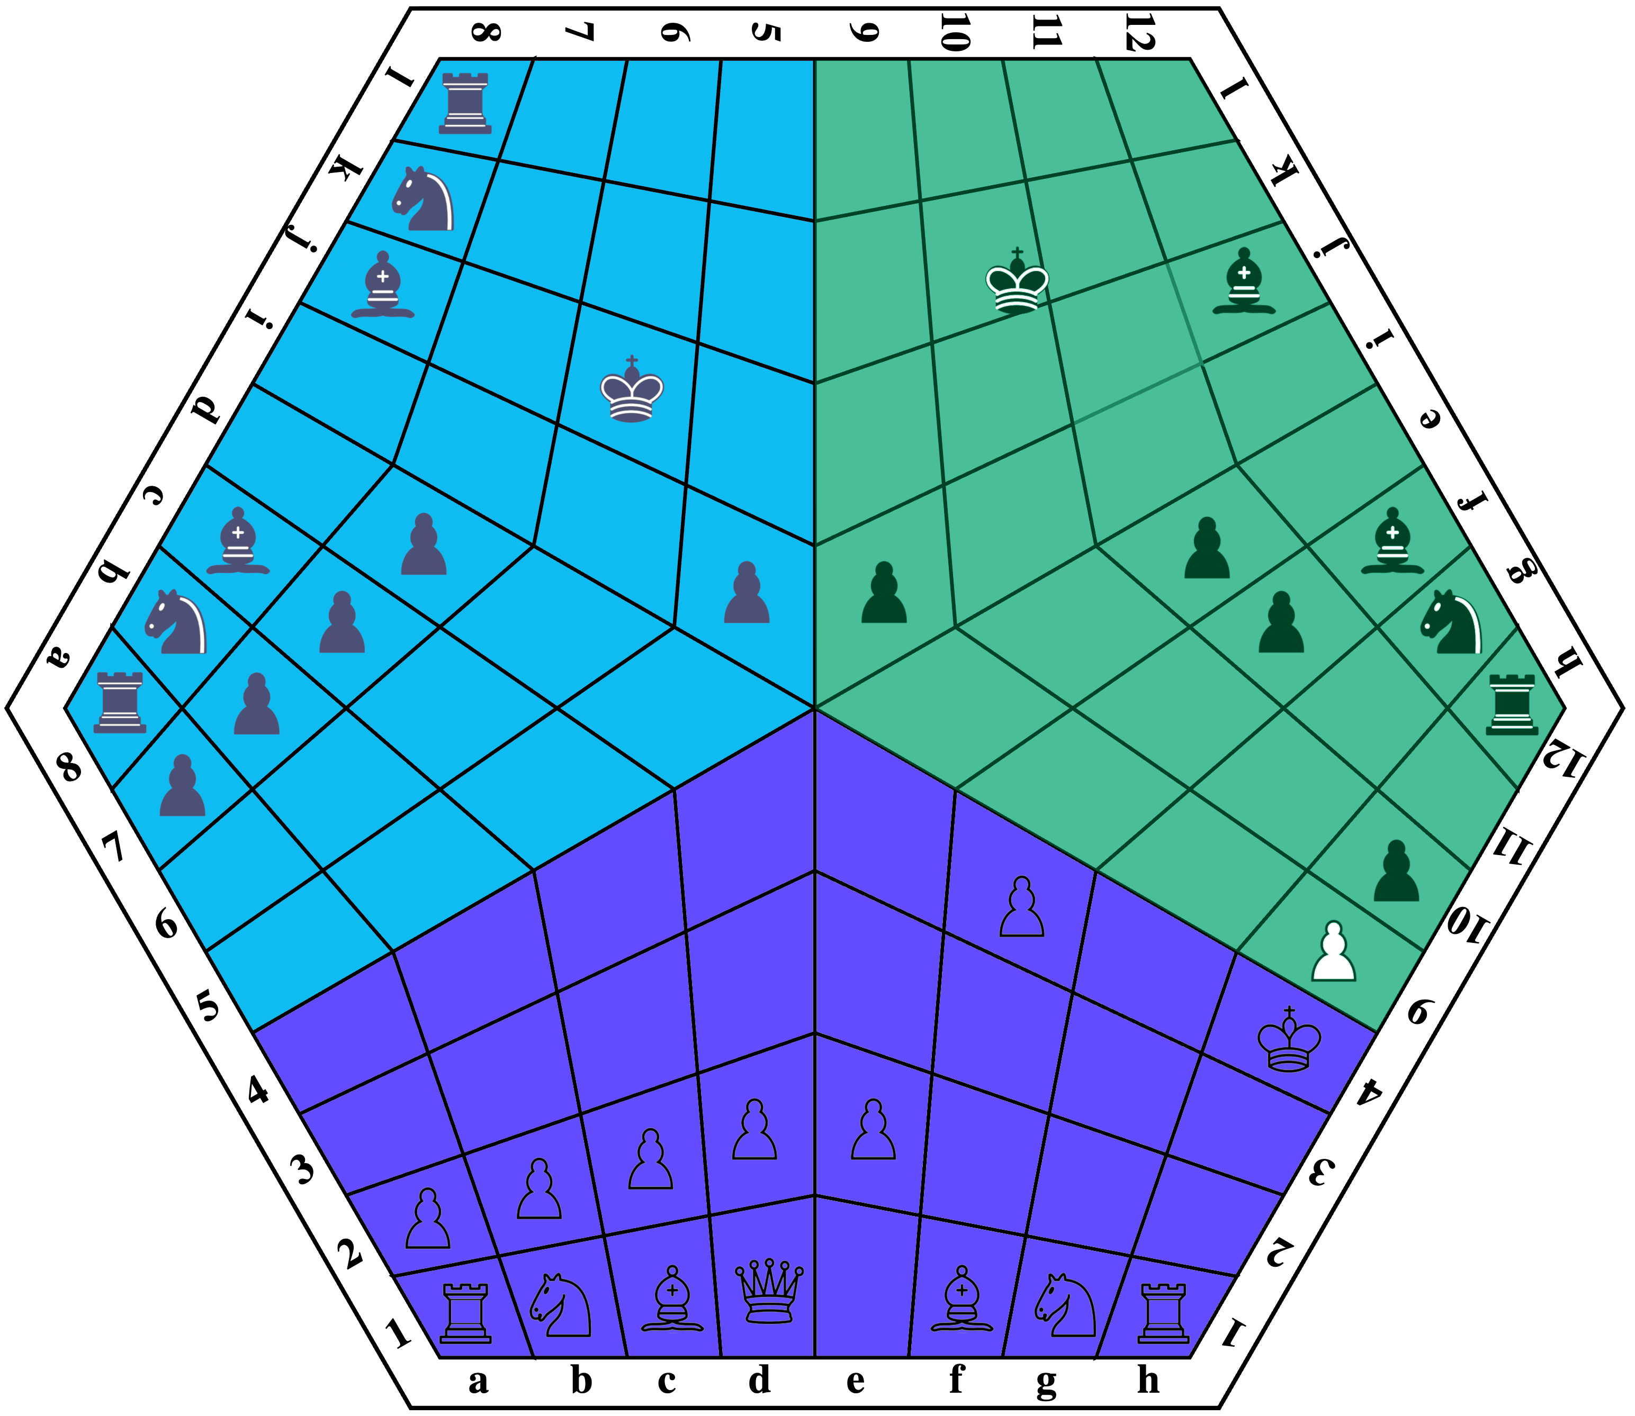
Three-player Chess
Система для игры в шахматы для 3 пользователей
Включает в себя 3 компонента
- Сервер
- Браузерный клиент
- Android-приложение

Slide 4
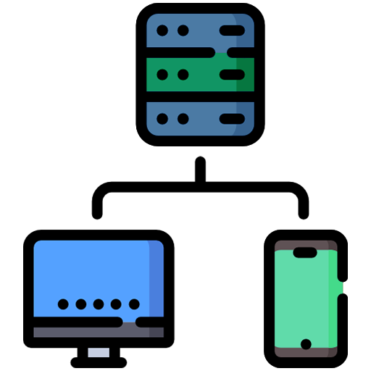
Project issues
Реализовать UI
  android
  web
Реализовать серверную часть
Реализовать инфраструктуру развертывания
Составить тесты
  функциональные
  сквозные
  интеграционные

Slide 5
Sprint 1
созданы репозитории для разработки
  https://github.com/TouchTheGrass
проведен анализ существующих фреймворков, реализующих бизнес-логику игры
  найден кандидат для использования в системе
подготовлено техническое задание проекта

Slide 6
Sprint 2 (TODO)
разработать дизайн UI
  реализовать (хотя бы частично)
составить спецификацию клиент-серверного взаимодействия
  реализовать интерфейсы взаимодействия со стороны клиентов и со стороны сервера
реализовать бизнес-логику игры
  есть возможность использовать готовые фреймворки

Slide 7
Development status
Пустые приложения (запускаются локально)
  tpc-core
  tpc-web
В планах создать отдельный репозиторий для контейнеризации сервисов

Slide 8
Project status
 | Sprint 1 | Sprint 2 | Sprint 3 | Sprint 4
Число встреч с заказчиком | 1
Число встреч с куратором | 1
Степень согласованности ТЗ | N/A
Волкова Елена | 10
Гулиев Эльвин | 10
Лихолетов Михаил | 10
Максём Василий | 7
Самсонов Сергей | 5

